Slide 1
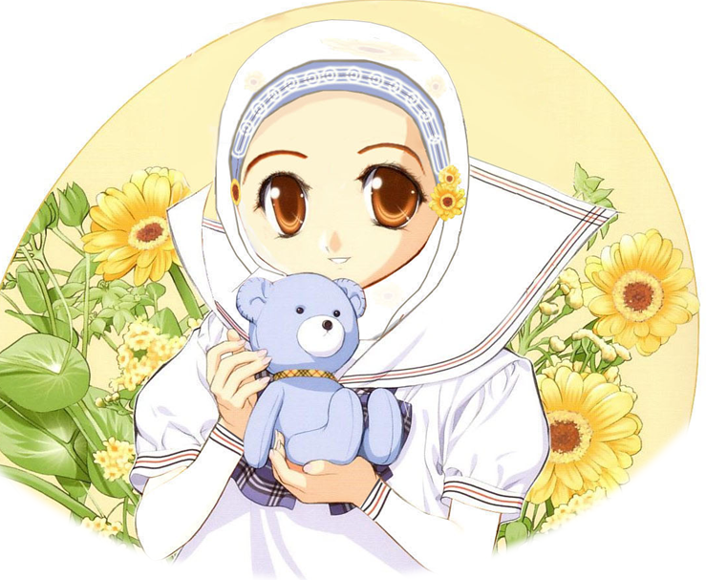
درسنا اليوم بعنوان
حقوق الطفل في الإسلام

